Slide 1
İslam ve İman İlişkisi

Slide 2
Neler öğreneceğiz?
İman ve İslam kavramları arasındaki ilişkiyi fark eder

Slide 3
Sizce İman ve İslam kavramları arasında nasıl bir ilişki vardır?

Slide 4
İman nedir?

Slide 5
İMAN
Emniyet ve güven içinde bulunmak
Gönülden benimsemek
Yürekten inanmak

Slide 6
İMAN
Hz. Peygamber’i (s.a.v.) vahiy yoluyla Allah’tan (c.c.) getirdiği kesin olarak bilinen hükümlerde tasdik etmek, onun haber verdiği şeyleri tereddütsüz kabul edip bunların gerçek ve doğru olduğuna gönülden inanmak demektir.

Slide 7
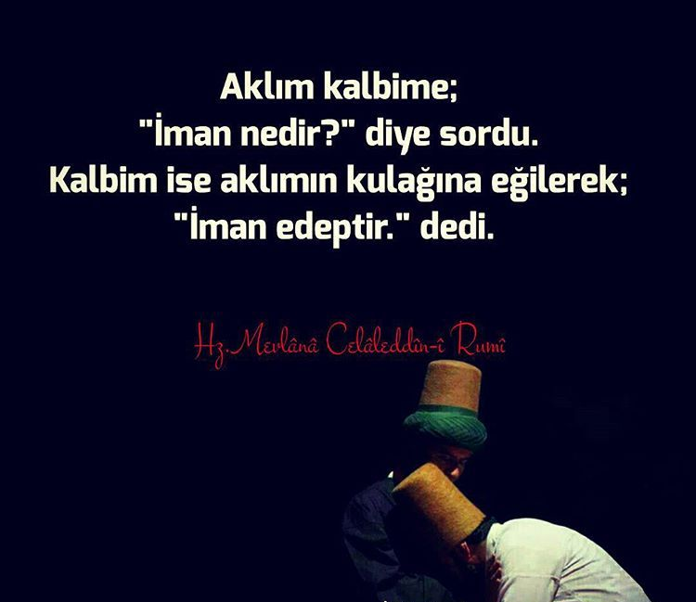

Slide 8
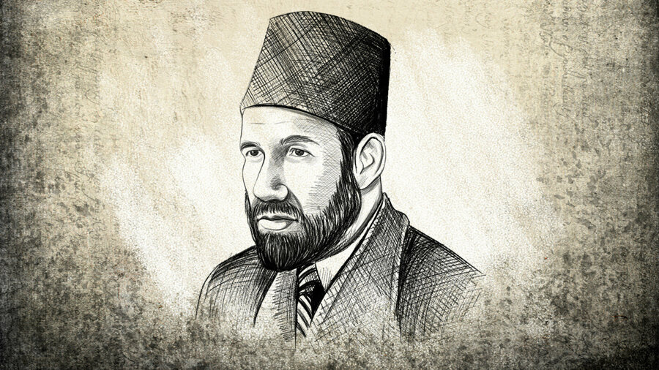
İman, güzel söz söylemek ve güzel umutlar beslemekten ibaret değildir. Bilakis iman kalpte yerleşen ve amelle tasdik edilendir. Hasan el-Benna

Slide 9
İSLAM
Boğun eğme
İtaat
Güven
Kurtuluşa erme
Barış ve sulh yapma
Esenlikte kılmak
Bir şeye teslim olmak

Slide 10
İSLAM
Allah’a (c.c.) itaat etmek, Hz. Peygamber’in (s.a.v) din adına bildirmiş olduğu şeylerin hepsini kalp ile tasdik edip dil ile söylemektir.
İnandıklarını yaşamak, sözleri ve davranışları ile kabul edip benimsediğini göstermek demektir.

Slide 11
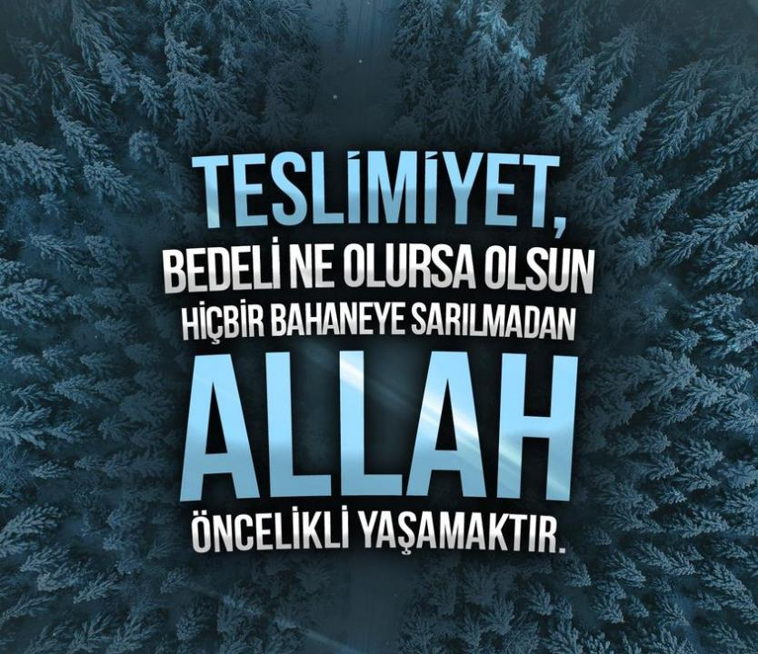

Slide 12
Nedir Teslimiyet? (Muhammed Emin Yıldırım)
✔ Teslimiyet, kayıtsız ve şartsız bir şekilde Allah’a boyun eğmektir.
✔ Teslimiyet, koşulsuz ve pazarlıksız bir şekilde Allah’ın emirlerini kabul etmektir.
✔ Teslimiyet, zorlasa ve acıtsa bile istenilen her şeyi eksiksiz gereğini yerine getirmektir.
✔ Teslimiyet, sadece eli, dili, kolu yani bedeni değil, arzu ve istekleri bile ikna edip, kalbi itminana erdirmektir.
✔ Teslimiyet, bedeli ne olursa olsun hiçbir bahaneye sarılmadan Allah öncelikli yaşamaktır.

Slide 13
https://www.youtube.com/watch?v=cViVnNgDEi0

Slide 14
İslam ve İman kavramının aynı manada kullanıldığı da olmuştur.
Mûsâ "Ey kavmim!" dedi, "Eğer Allah’a iman ettiyseniz, gerçekten O’na teslim olduysanız, artık yalnız O’na güvenip dayanın." (Yûnus, 84.)
وَقَالَ مُوسٰى يَا قَوْمِ اِنْ كُنْتُمْ اٰمَنْتُمْ بِاللّٰهِ فَعَلَيْهِ تَوَكَّلُٓوا اِنْ كُنْتُمْ مُسْلِم۪ينَ ﴿٨٤﴾

Slide 15
İmandaki asıl mesele…!
Ey peygamber! Kalpleri inanmadığı halde ağızlarıyla "iman ettik" diyenlerden ve yahudilerden küfürde yarışanlar seni üzmesin. (Mâide, 41)
يَٓا اَيُّهَا الرَّسُولُ لَا يَحْزُنْكَ الَّذ۪ينَ يُسَارِعُونَ فِي الْكُفْرِ مِنَ الَّذ۪ينَ قَالُٓوا اٰمَنَّا بِاَفْوَاهِهِمْ وَلَمْ تُؤْمِنْ قُلُوبُهُمْۚ

Slide 16
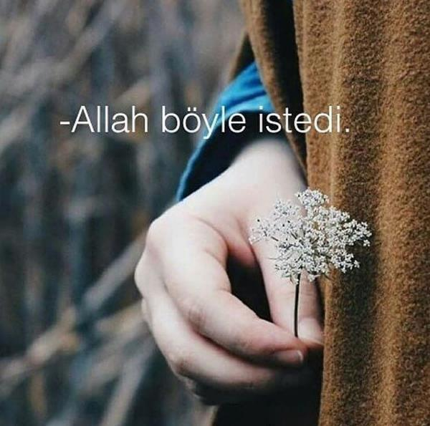
İman ve İslam kavramlarının farklı anlamlara geldiğini kabul eden İslâm alimlerine göre İman:
İçten bağlılık demek olup kalbin işidir.
İslâm ise dıştan boyun eğmek demek olup organların işidir.

Slide 17
Bedeviler, 'İman ettik' dediler. De ki: 'Siz iman etmediniz; ancak 'İslam (müslüman veya teslim) olduk deyin. İman henüz kalplerinize girmiş değildir. (Hucurât, 14)
قَالَتِ الْاَعْرَابُ اٰمَنَّاۜ قُلْ لَمْ تُؤْمِنُوا وَلٰكِنْ قُولُٓوا اَسْلَمْنَا وَلَمَّا يَدْخُلِ الْا۪يمَانُ ف۪ي قُلُوبِكُمْۜ

Slide 18
İslam kavramı daima daha geniş bir anlama sahiptir ve en genel anlamıyla teslimiyettir.
Teslimiyet ise üç şekilde olur: kalben (iman), dille (ikrar) ve organlarla (amel).

Slide 19
Özetle
İman kalbin bağlanışı ve teslimiyeti, İslam da dilin ve organların teslimiyeti ve amellerin yapılmasıdır. Görüşler ne olursa olsun hem imanda hem de İslam’a esas olan teslimiyettir. Dolayısıyla iman ve İslam arasında güçlü bir ilişki vardır.

Slide 20
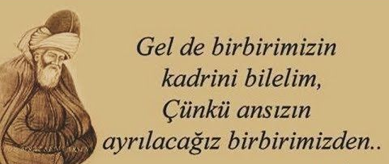

Slide 21
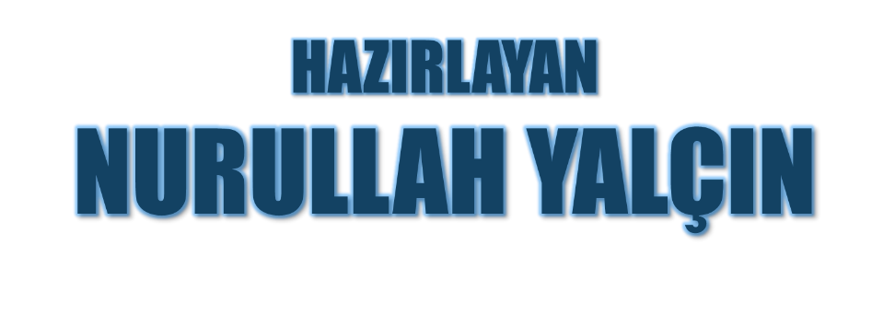
Tekirdağ/Çerkezköy
22.11.2020

